Slide 1

PHÒNG GD&ĐT HUYỆN TIÊN LÃNG
HỘI THI GIÁO VIÊN DẠY GIỎI
CẤP HUYỆN
NĂM HỌC: 2024-2025
Giáo viên: TRẦN THỊ VÂN ANH
Trường THCS QUYẾT TIẾN

Slide 2


HÀNH TRÌNH TRÊN ĐẤT PHÙ SA

Slide 3

BÀI 9: THỔ NHƯỠNG VIỆT NAM (TIẾT 2)
ĐỊA LÍ 8

Slide 4

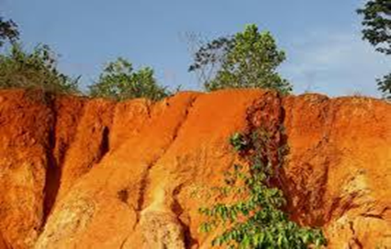
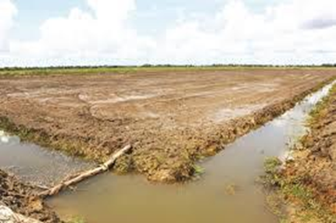
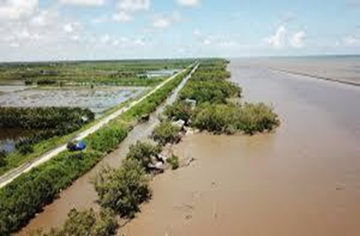
2. Ba nhóm đất chính.

Slide 5



NHIỆM VỤ
*NHÓM 1: Tìm hiểu tỉ lệ diện tích, phân bố, đặc điểm và giá trị sử dụng của nhóm đất feralit.
*NHÓM 2: Tìm hiểu tỉ lệ diện tích, phân bố, đặc điểm và giá trị sử dụng của nhóm đất phù sa.
* NHÓM 3: Tìm hiểu tỉ lệ diện tích, phân bố, đặc điểm và giá trị sử dụng của nhóm đất mùn trên núi.

Slide 6
TIÊU CHÍ ĐÁNH GIÁ
STT | Tiêu chí đánh giá | Điểm tối đa | Đánh giá
 |  |  | Tự đánh giá | Đánh giá nhóm… | Đánh giá nhóm….
1 | Nội dung (chính xác đầy đủ) | 5
2 | Hình thức (đẹp, sáng tạo) | 2
3 | Trình bày | 1
4 | Sự tương tác giữa các thành viên. | 2
Tổng |  | 10

Slide 7
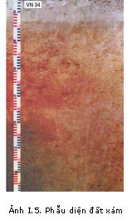
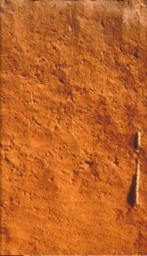
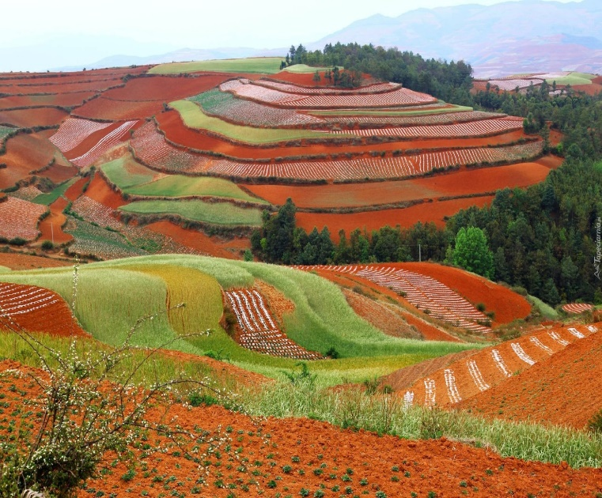
BÁO CÁO NHIỆM VỤ CỦA NHÓM 1 Nhóm đất feralit
Nâu đỏ
Đỏ vàng

Slide 8
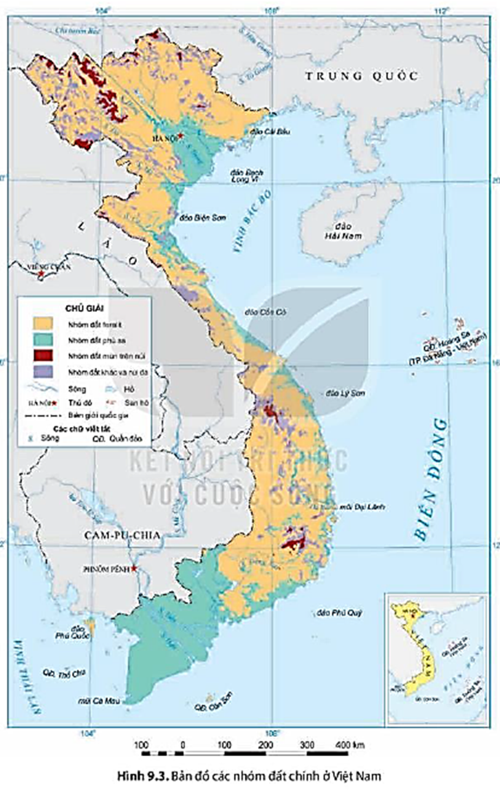

Slide 9
a. Nhóm đất feralit
- Chiếm tới 65% diện tích đất tự nhiên.
- Phân bố: ở các tỉnh trung du và miền núi, từ độ cao 1600 đến 1700m trở xuống.
- Đặc điểm:
+ Chứa nhiều oxit sắt và oxit nhôm tạo nên màu đỏ vàng.
+ Có lớp vỏ phong hóa dày thoáng khí, dễ thoát nước, đất chua, nghèo các chất badơ và mùn.
- Giá trị sử dụng:
+ Trong lâm nghiệp: thích hợp phát triển rừng sản xuất.
+ Trong nông nghiệp: trồng các cây công nghiệp lâu năm, cây dược liệu và các loại cây ăn quả.

Slide 10
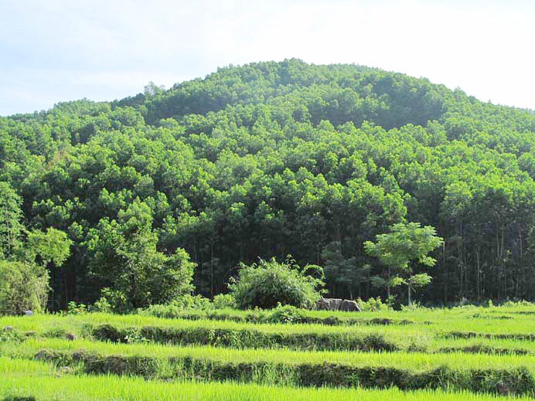
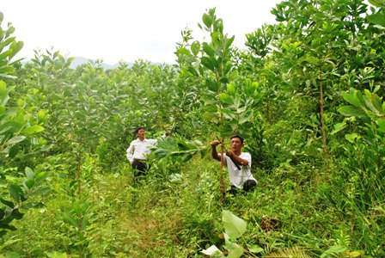
Thích hợp phát triển rừng sản xuất…

Slide 11
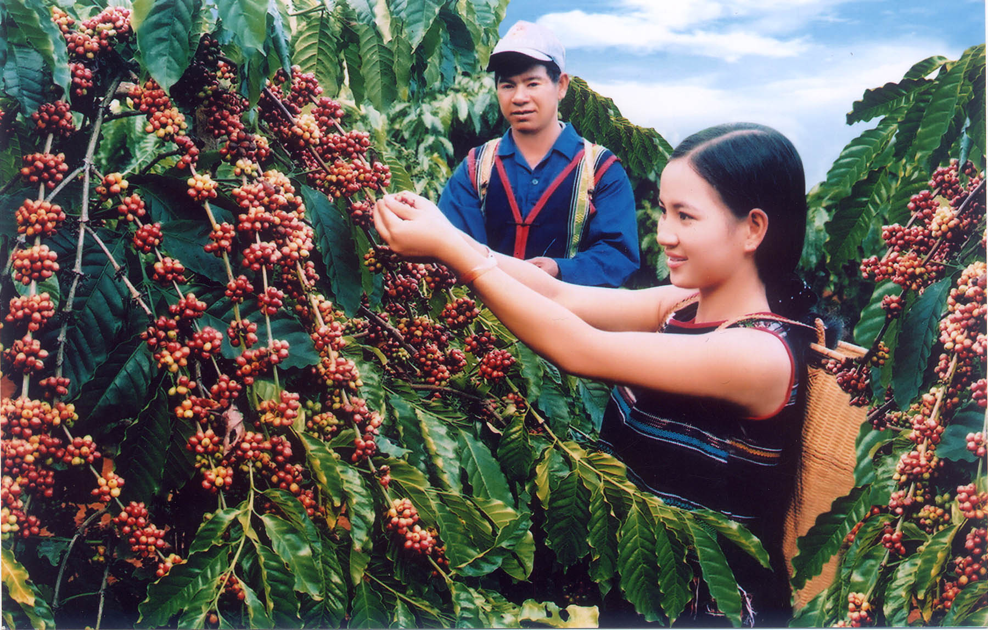
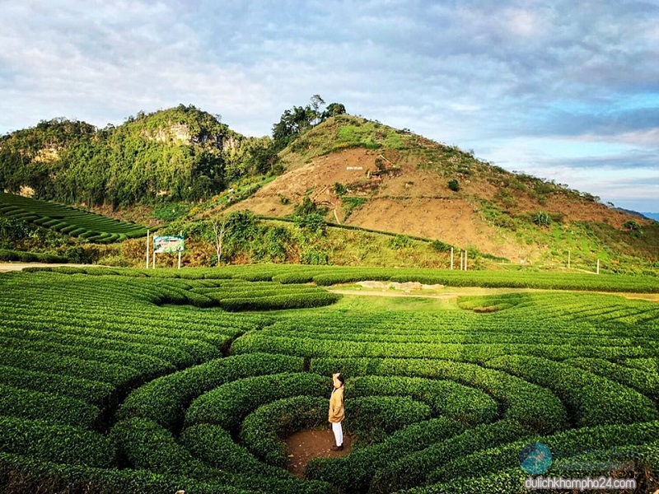
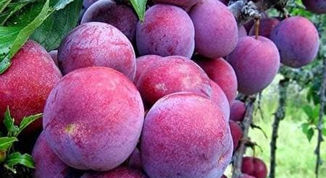
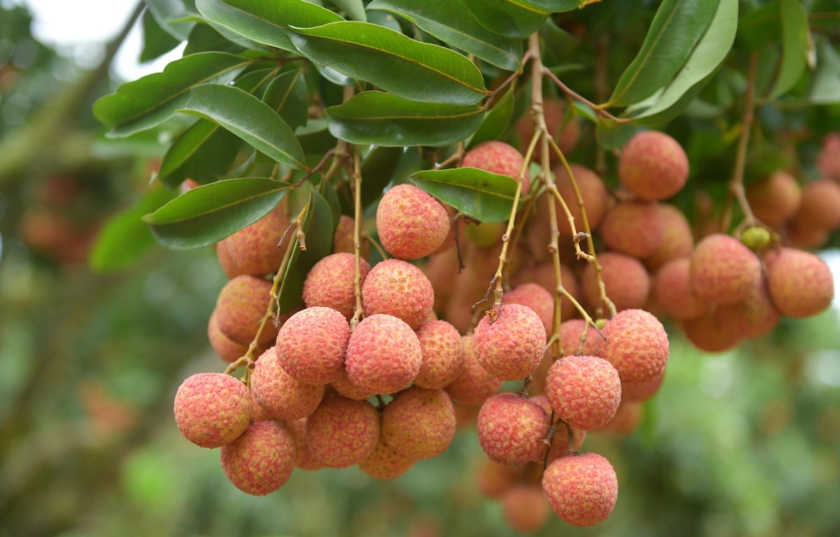
Thích hợp trồng cây công nghiệp, cây ăn quả…

Slide 12
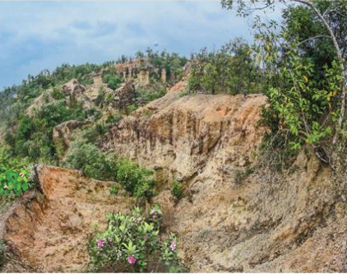
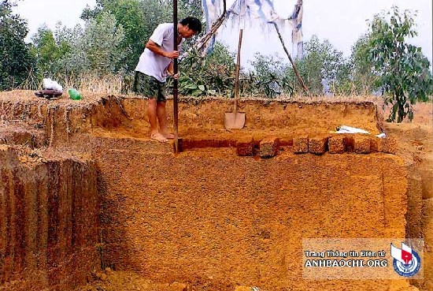
Do bị rửa trôi mạnh nên các hợp chất oxit sắt và ôxit nhôm tích tụ kết von thành đá ong nằm cách mặt đất khoảng 0,5 đến 1m

Slide 13
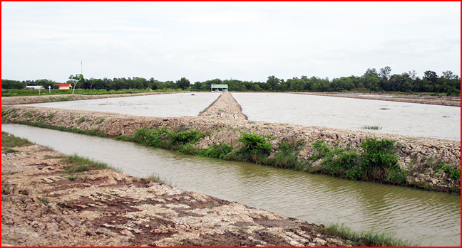
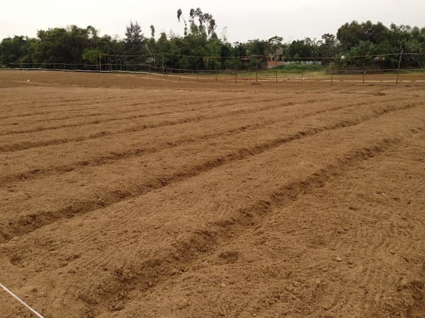
BÁO CÁO NHIỆM VỤ CỦA NHÓM 2 Nhóm đất phù sa

Slide 14
Nhóm đất phù sa chiếm khoảng 24% diện tích đất tự nhiên.

Slide 15
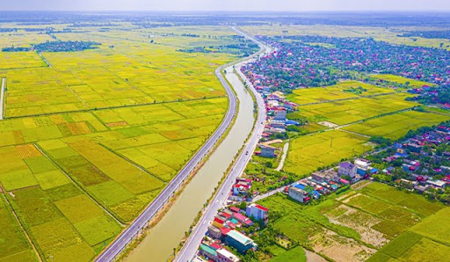
Phân bố : chủ yếu ở Đồng bằng sông Hồng, đồng bằng sông Cửu Long, và các đồng bằng duyên hải miền Trung.

Slide 16
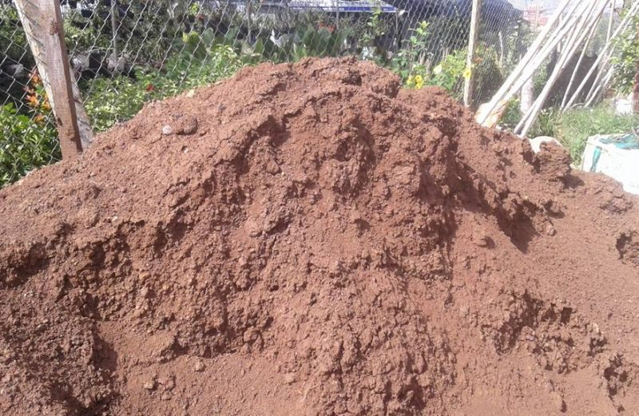
Đặc điểm:
Đất phù sa được hình thành do sản phẩm bồi đắp phù sa các hệ thống sông và phù sa biển.
Đất phù sa có độ phì cao, rất giàu dinh dưỡng.
Đất phù sa sông
Đất phù sa biển

Slide 17
Đất phù sa sông Hồng: ít chua, tơi xốp, giàu chất dinh dưỡng. Bao gồm:
+ Đất phù sa trong đê
+ Đất phù sa ngoài đê
Đồng bằng Sông Hồng
Nhóm đất phù sa là nhóm đất chủ yếu của Hải Phòng

Slide 18
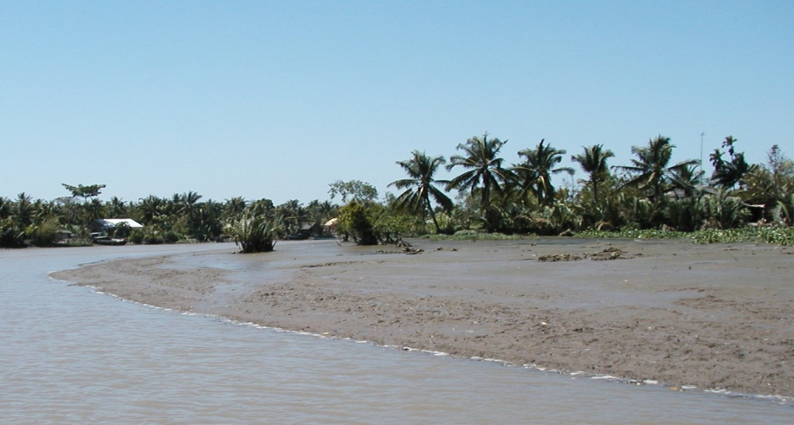
Đất phù sa sông Cửu Long gồm 3 loại chính:
Đất phù sa ngọt có độ phì cao.
Đất phèn
Đất mặn
Đồng bằng Sông Cửu Long
Đất phù sa ở đồng bằng sông Cửu Long

Slide 19
+ Đất phù sa ở dải đồng bằng ven biển miền Trung: độ phì thấp hơn, nhiều cát.
Đất phù sa biển

Slide 20
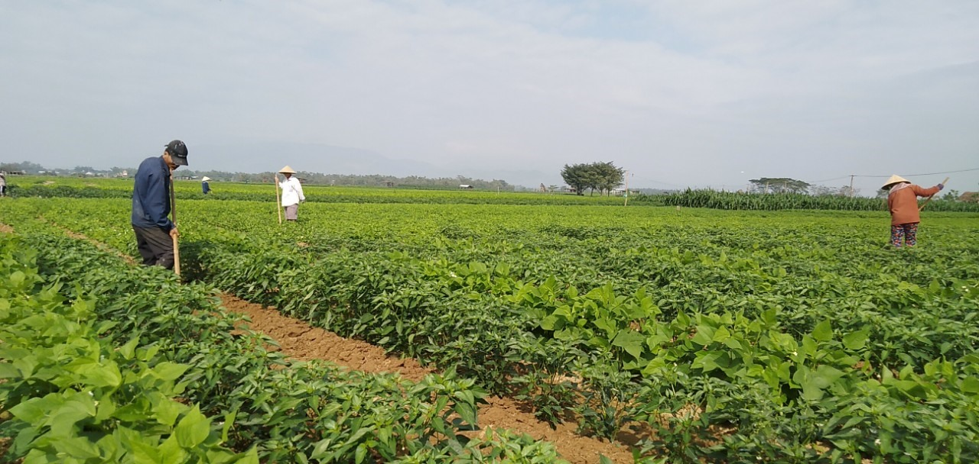
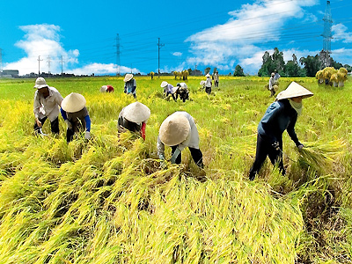
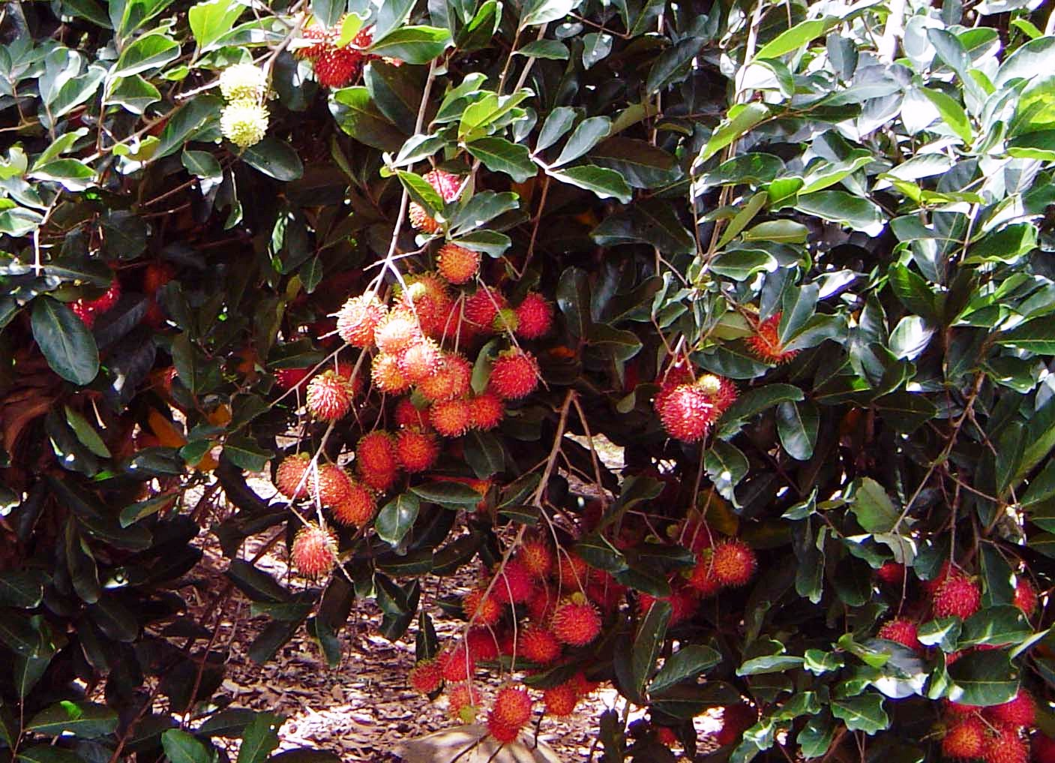
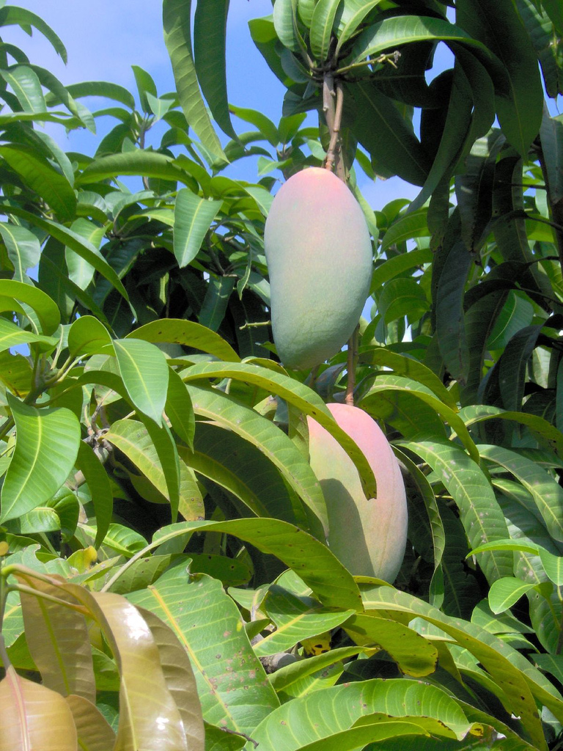
THÍCH HỢP TRỒNG CÂY LƯƠNG THỰC VÀ CÂY ĂN QUẢ, CÂY CÔNG NGHIỆP HÀNG NĂM

Slide 21
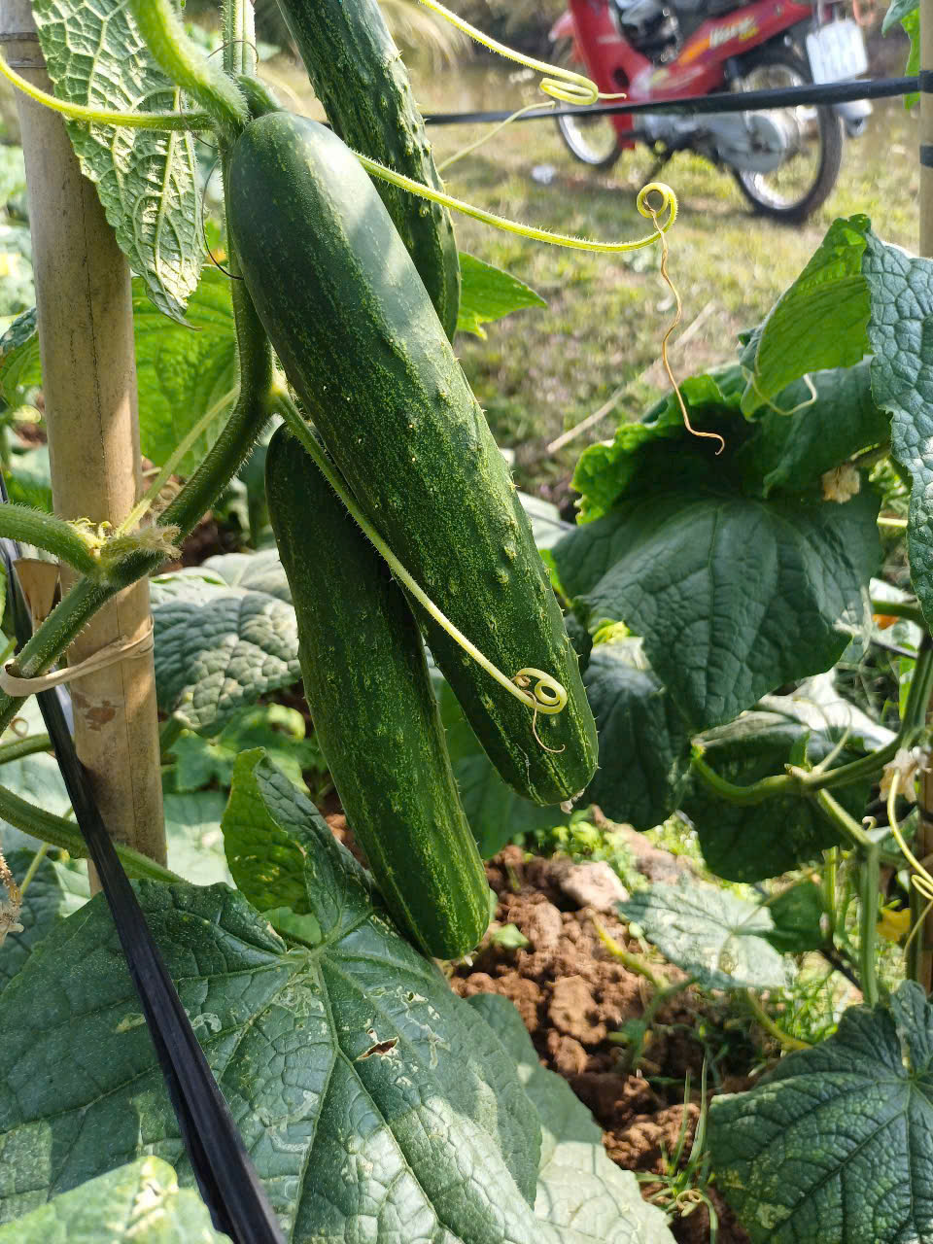
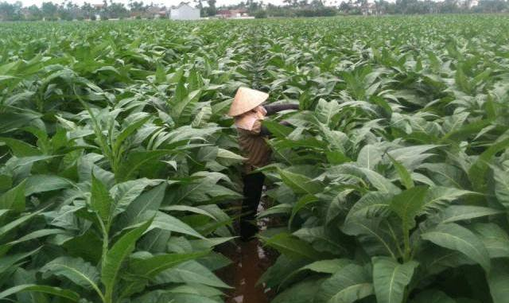
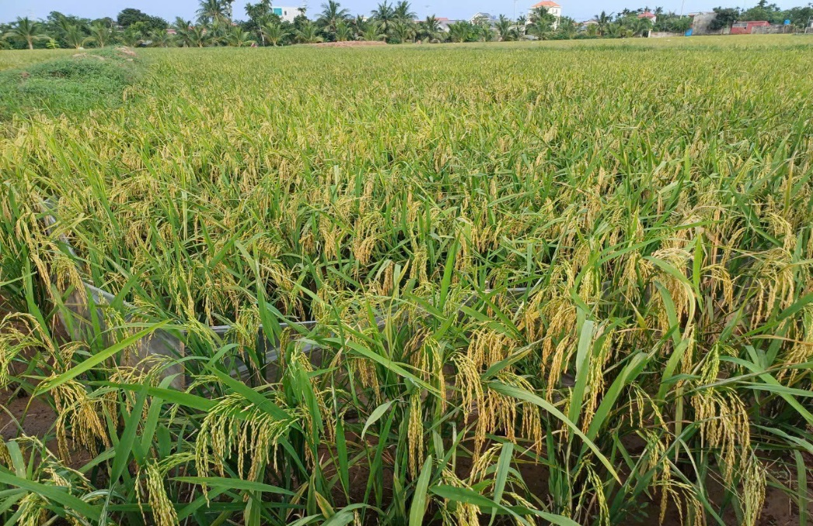
Cánh đồng xã Kiến Thiết

Slide 22
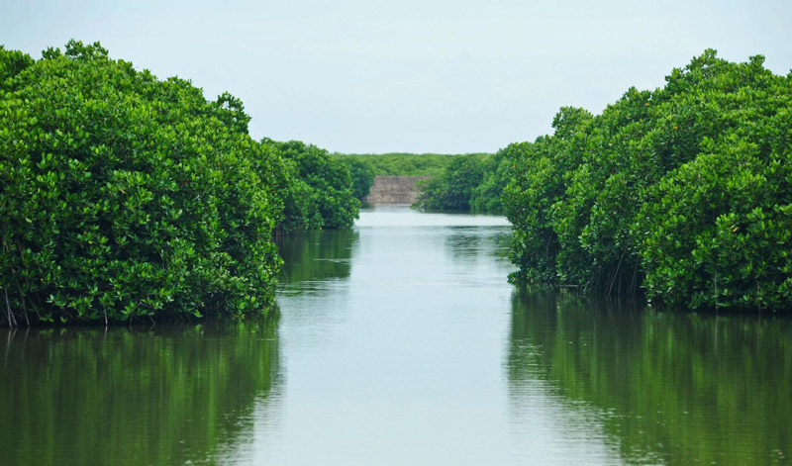
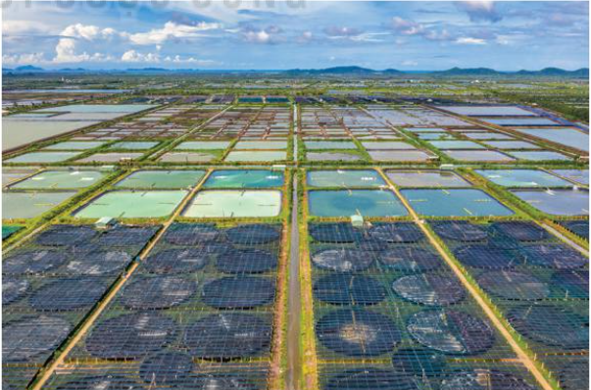
Trong thủy sản: vùng đất phèn, đất mặn tạo điều kiện thuận lợi cho việc đánh bắt thuỷ sản.
- Ở các rừng ngập mặn ven biển, các bãi triều ngập nước và ở cửa sông lớn thuận lợi cho nuôi trồng nhiều loại thuỷ sản nước lợ và nước mặn.
Rừng ngập mặn ở Hải Phòng
Trang trại nuôi tôm ở Kiên Giang

Slide 23



BÀI 9
2
BA NHÓM ĐẤT CHÍNH
b. Nhóm đất phù sa
- Chiếm khoảng 24% diện tích đất tự nhiên.
- Phân bố: chủ yếu ở đồng bằng sông Hồng, đồng bằng sông Cửu Long và các đồng bằng duyên hải miền Trung.
- Đặc điểm: có độ phì cao, rất giàu dinh dưỡng.
- Giá trị sử dụng:
+ Trong nông nghiệp: sản xuất lương thực, cây công nghiệp hàng năm và cây ăn quả.
+ Trong thủy sản: thuận lợi cho việc đánh bắt và nuôi trồng thủy sản.

Slide 24
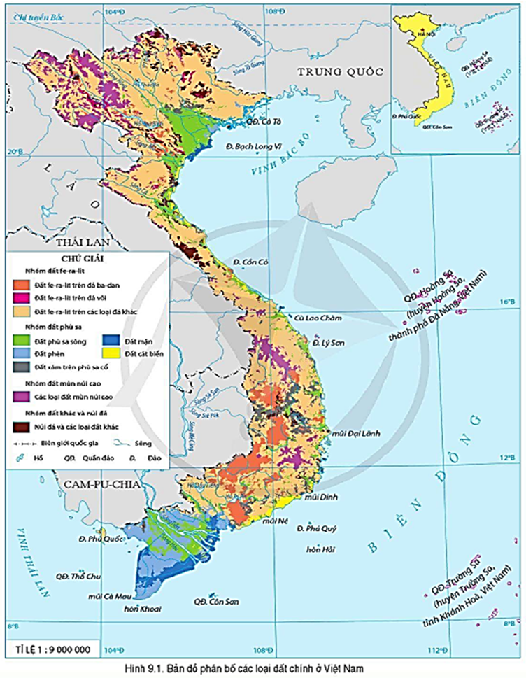

Slide 25
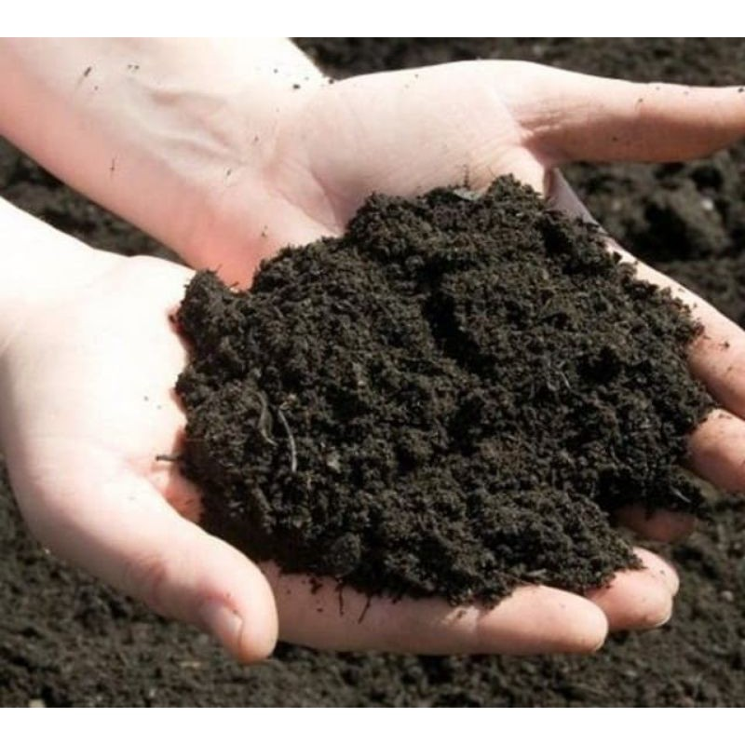
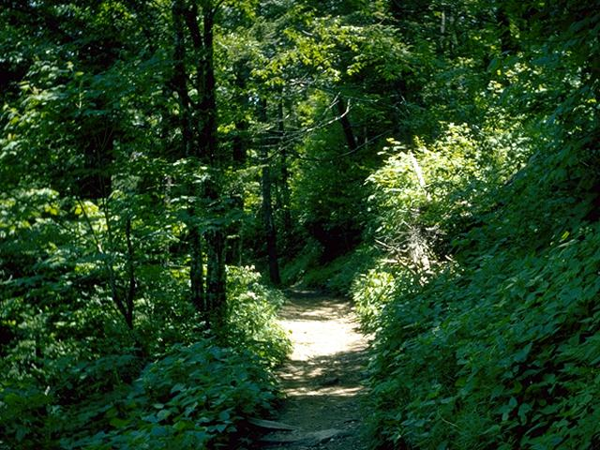
BÁO CÁO NHIỆM VỤ CỦA NHÓM 3 Nhóm đất mùn trên núi

Slide 27
BÀI 9
2
BA NHÓM ĐẤT CHÍNH
c. Nhóm đất mùn núi cao
- Chiếm khoảng 11% diện tích đất tự nhiên.
- Phân bố: rải rác ở các khu vực núi có độ cao từ 1600 - 1700 m trở lên.
- Đặc điểm: đất giàu mùn, tầng đất mỏng.
- Giá trị sử dụng: thích hợp trồng rừng phòng hộ đầu nguồn.

Slide 28
TIÊU CHÍ ĐÁNH GIÁ
STT | Tiêu chí đánh giá | Điểm tối đa | Đánh giá
 |  |  | Tự đánh giá | Đánh giá nhóm… | Đánh giá nhóm….
1 | Nội dung (chính xác đầy đủ) | 5
2 | Hình thức (đẹp, sáng tạo) | 2
3 | Trình bày | 1
4 | Sự tương tác giữa các thành viên. | 2
Tổng |  | 10

Slide 29
VÒNG QUAY MAY MẮN
Luật chơi
Chương trình có 6 câu hỏi.
Mỗi đội sẽ cử 1 lần lượt thành viên chọn câu hỏi, trả lời đúng sẽ quay chọn số điểm cho đội mình. Nếu trả lời sai sẽ mất lượt nhường quyền trả lời câu hỏi và cho nhóm khác
Nhóm nào trả lời đúng và quay được số điểm cao nhất sẽ chiến thắng.

Slide 30




THỬ THÁCH CHO EM
Tìm hiểu về tài nguyên đất ở địa phương nơi em sinh sống. Viết một báo cáo ngắn về nhóm đất chủ yếu ở địa phương em và giá trị sử dụng .
Tìm kiếm thông tin trên sách, báo và Internet
Thời gian 1 tuần
Cá nhân

